Slide 1


онлайн – информация

Slide 2
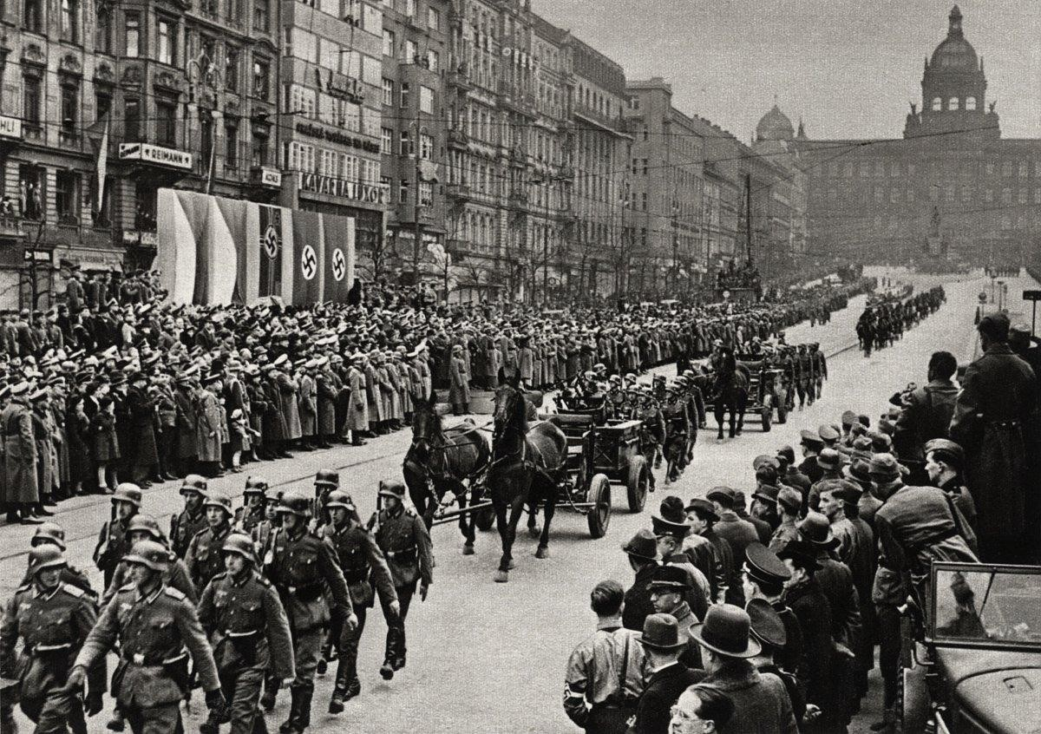
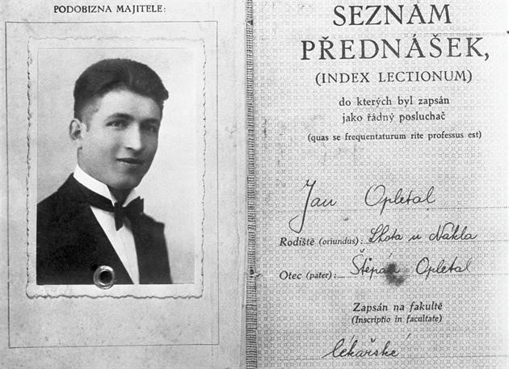
Международный день студента – 17 ноября
28 октября 1939 года в Праге студенты и
преподаватели отмечали демонстрацией
образования Чехословацкого
годовщину
государства. Их
разогнали фашисты-оккупанты. Одного из учащихся застрелили. Похороны убитого Яна Оплетала вылились в акцию протеста. 17 ноября более 1200 студентов
были арестованы в общежитиях и отправлены в
9
по
концентрационный лагерь Заксенхаузен. Из них
человек казнили, а приказу Гитлера.
все чешские ВУЗы закрыли
Эта дата и была выбрана
днем
празднования, как напоминание
о трагических
событиях того времени.
Решение
Международного
о ежегодном
дня студентов было Праге, во время
проведении
принято 17
ноября 1946 года в
Всемирного
конгресса студентов.

Slide 3

День студента в России отмечается 25 января
Студенты — молодая,
энергичная и
огромная прослойка
населения
России. жажда день в
Безудержная сила молодости и приключений
превратили Татьянин
один из самых веселых праздников году, который исторически отмечался с особенным размахом.
В День
становились добрее,
студентов даже жандармы
и не беспокоили
громкие, гуляющие толпы
молодежи без
особой надобности. В крайнем случае, полицейский мог подойти и осведомиться, „а не нуждается ли господин студент в помощи?“

Slide 4






Студе́нт (от лат. studens — усердно работающий, занимающийся)

Slide 5


С
СМЫШЛЕНЫЙ
СТРЕССОУСТОЙЧИВЫЙ
САМОСТОЯТЕЛЬНЫЙ
СООБРАЗИТЕЛЬНЫЙ
СМЕЛЫЙ
ЗАМЕТКИ СТУДЕНТА
Быть студентом хорошо, только учеба мешает.

Slide 6
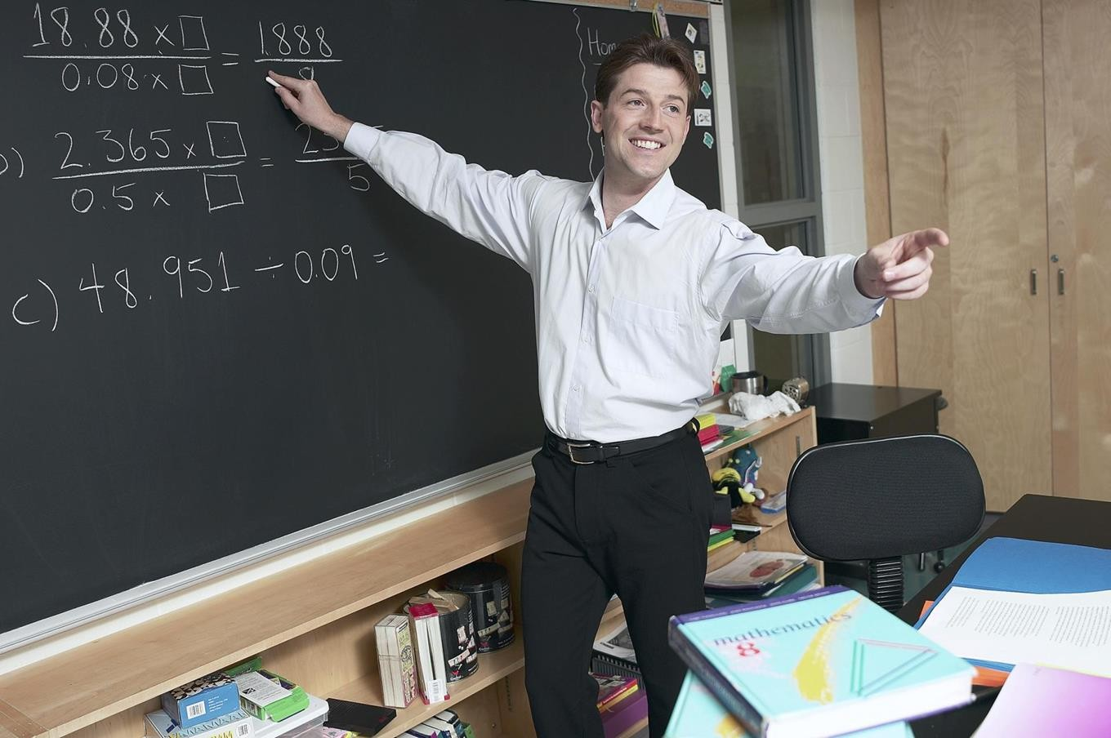
Т
ТЕРПЕЛИВЫЙ
ТАЛАНТЛИВЫЙ
ТРЕБОВАТЕЛЬНЫЙ
ТОЛКОВЫЙ
ЗАМЕТКИ СТУДЕНТА
Задача студента сдать сессию не уча, ибо уча, каждый
студент сдаст...

Slide 7

У
УНИКАЛЬНЫЙ
УБЕДИТЕЛЬНЫЙ
УПОРНЫЙ
УЛЫБЧИВЫЙ
ЗАМЕТКИ СТУДЕНТА
Чем ближе экзамен, тем громче студенты здороваются с преподавателями
на улице...

Slide 8
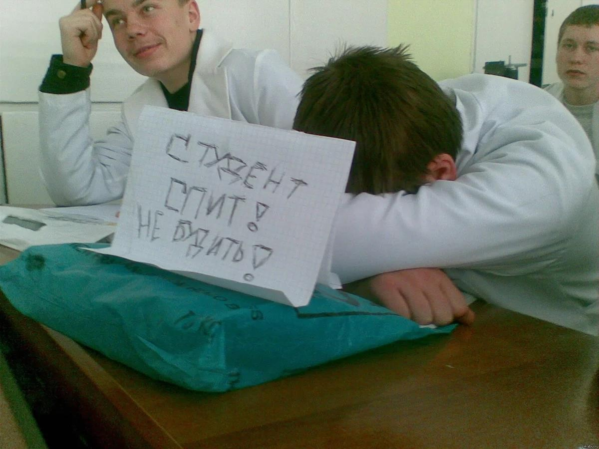

Д
ДЕРЗКИЙ
ДОТОШНЫЙ
ДОГАДЛИВЫЙ
ДАЛЬНОВИДНЫЙ
ЗАМЕТКИ СТУДЕНТА
Когда студенты смотрят на часы - это нормально.
Не нормально, когда они начинают подносить их к уху!

Slide 9

Е
ЕСТЕСТВЕННЫЙ
ЕДИНСТВЕННЫЙ
ЕРШИСТЫЙ
ЗАМЕТКИ СТУДЕНТА
Не буду заводить будильник. Пусть Господь решает идти к первой
паре или нет...

Slide 10


Н
НАБЛЮДАТЕЛЬНЫЙ
НАСТОЙЧИВЫЙ
НОРМАЛЬНЫЙ
НАХОДЧИВЫЙ
НЕВОЗМУТИМЫЙ
ЗАМЕТКИ СТУДЕНТА
Учителя называют это списыванием, мы же называем это
командной работой!

Slide 11
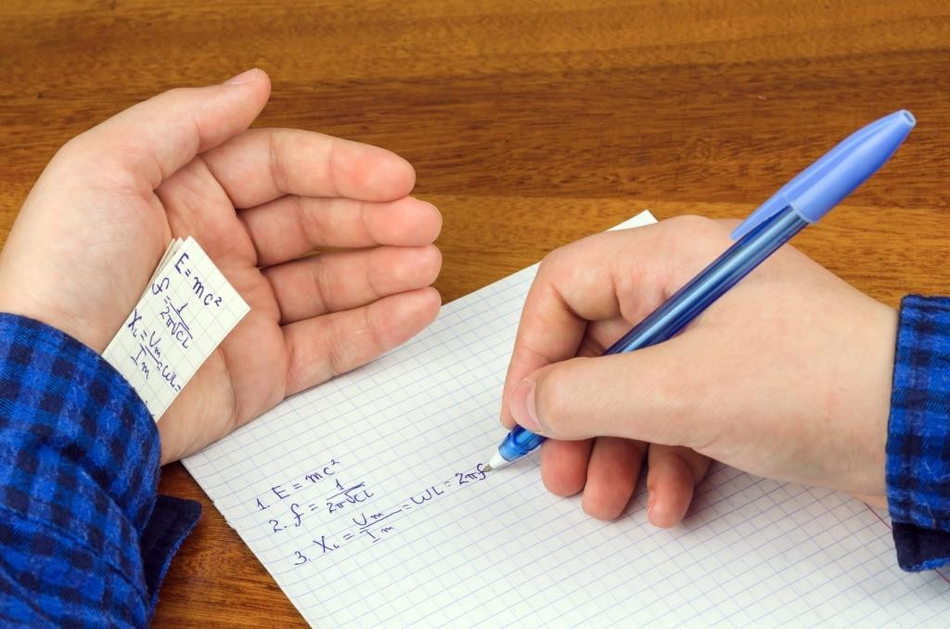
Т
ТРУДОЛЮБИВЫЙ
ТИХИЙ
ТАКТИЧНЫЙ
ЗАМЕТКИ СТУДЕНТА
- Какая твоя любимая
пара?
- Последняя!

Slide 12
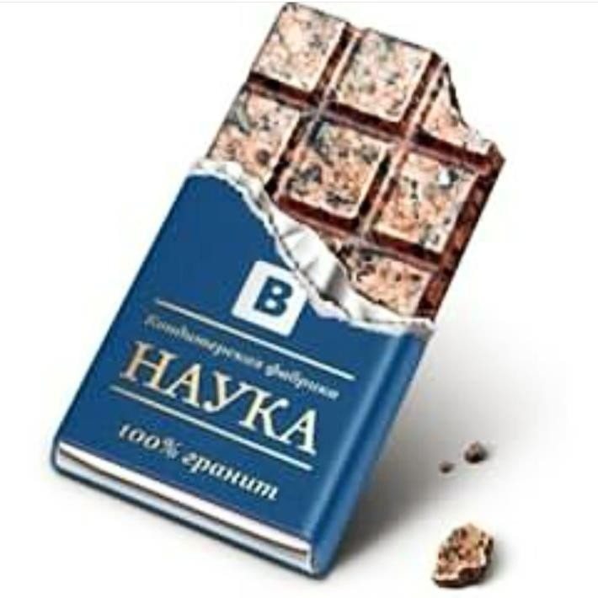

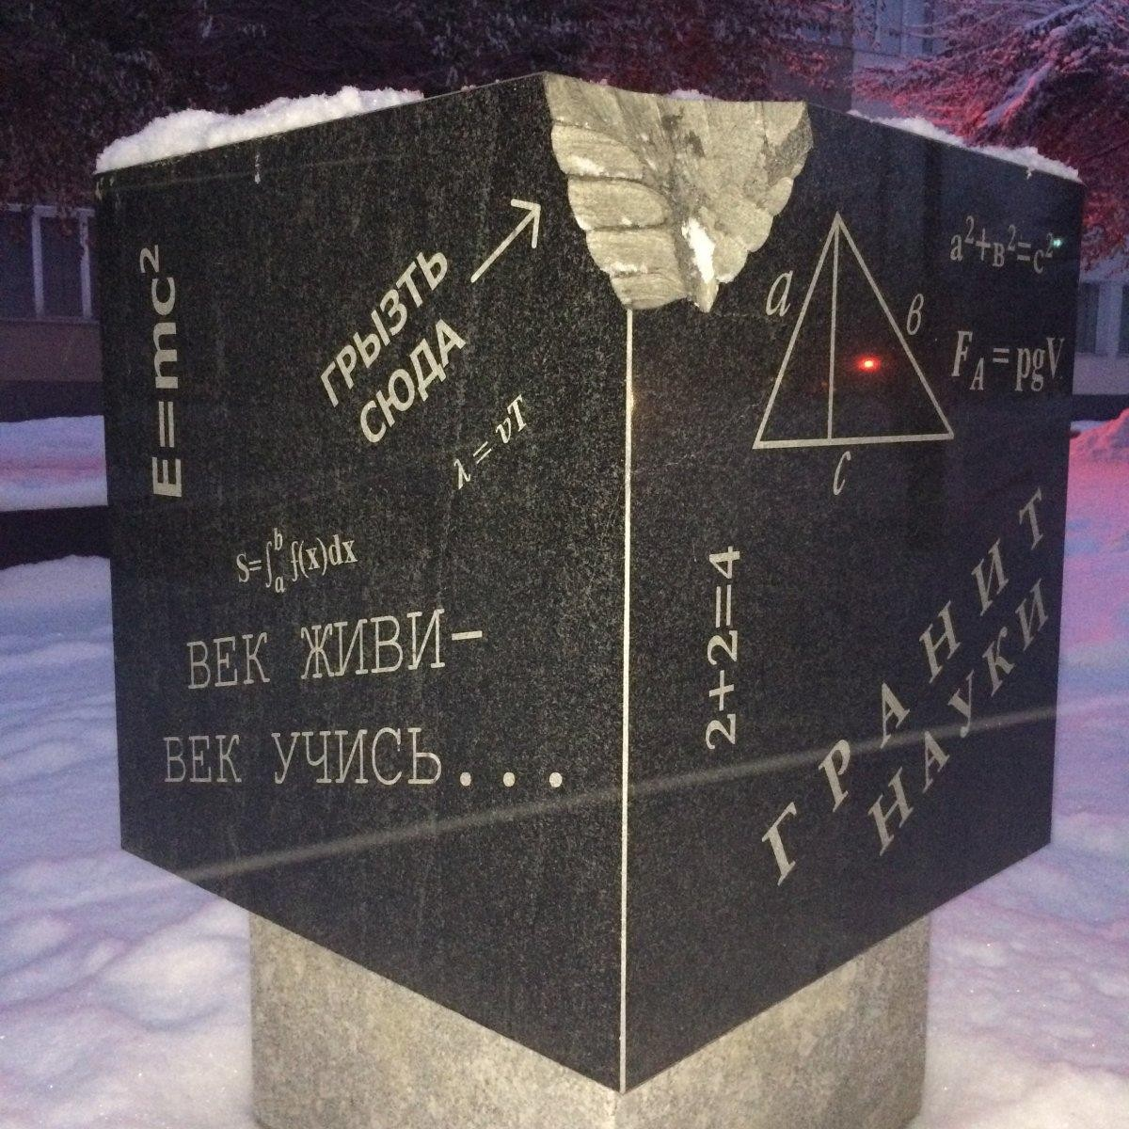
«Учитесь, грызите молодыми зубами гранит науки, закаляйтесь
и готовьтесь на смену!»
Начиная с малого, соединяя звено со звеном, делая шаг за шагом, читая книгу за книгой, ставя перед собой все новые и новые цели – это и есть победа, успех которой будет зависеть от ежедневных усилий и труда.

Slide 13



ДЕНЬ СТУДЕНТА
Студент живет задиристо и сложно, Почти не унывая никогда,
И то, что прочим людям невозможно — Студенту все легко как никогда.
Проехав все моря и континенты, Пускай этнограф в книгу занесет, Что есть такая нация — студенты, Веселый и особенный народ!
День студента – это праздник, который собрал воедино все студенчество.
Студенческая семья – самая огромная семья на Земле!

Slide 14

Спасибо за внимание!

